Slide 1
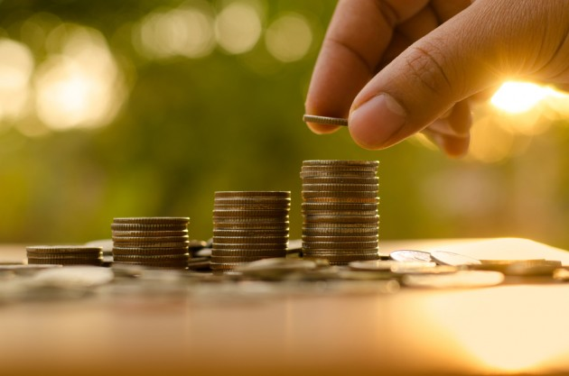
Ақша туралы қызықты деректер
Әлемде ақшаға енжарлықпен қарайтын адам кемде-кем. Кейбірі оларды әулие тұтады, кейбірі оларды бар проблеманың негізі деп біліп, жек көреді. Ақшаны өміріміздің бір бөлшегі ретінде қарастырып, қызықты деректерді ұсынамыз.

Slide 2
Ақша туралы қызықты деректер
Әлемде ақшаға енжарлықпен қарайтын адам кемде-кем. Кейбірі оларды әулие тұтады, кейбірі оларды бар проблеманың негізі деп біліп, жек көреді. Ақшаны өміріміздің бір бөлшегі ретінде қарастырып, қызықты деректерді ұсынамыз.

Slide 3
1923 жылы Германиядағы гиперинфляция нәтижесінде валютаның құны тіптен төмендеп кетеді. Ақшаның құнсыз болғаны соншалықты, оларды балаларға ойнау үшін немесе қабырғаға жабыстыру мақсатында пайдаланған.

Slide 4
Ежелгі Грецияның мемлекеттерінде қарапайым ақшалар болғанымен, Спартада ақшаның орнына ауыр және ыңғайсыз темір шыбықтарды пайдаланған. Бұл спарталықтардың байлыққа құмар болмауы үшін, сонымен қатар аз ұрлап, пара бермеуі үшін жасалған әрекет.

Slide 5
Исаак Ньютонның есімі көбімізге аңызға айналған алма мен жердің тарту күші заңымен таныс. Алайда оның адамзатқа жасаған тағы бір жаңалығы бар. Ол британ Корольдық теңге сарайының басшысы болып жүргенде тиынның жиегін бұдырлап соғуды ұсынған. Бұл сол кездері үлкен мәселе болған, тиындарды қолдан жасау мен соғуды қиындата түсті.

Slide 6
Қағаз ақшалар, атына қарамастан шын мәнінде қағазға басылып шығарылмайды. Олар тозуға төзімді, мақта мата мен зығырдан тұратын материалдан жасалған. Бұдан өзге, қазір көптеген елдерде банкноттарды басып шығаруға жаңа материалдарды пайдалануға тәжірибелер жасалып жатыр. Бұл олардың төзімділігін арттыра түспек. Осылайша, Австралия, Қытай, Бразилия, Солтүстік Ирландия, Румыния мен басқа да елдер банкнотты басып шығаруға арнайы жіңішке пластик материалдарды пайдалана бастаған.

Slide 7
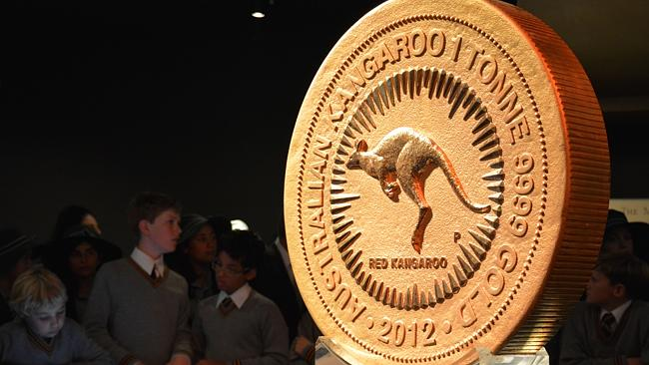
Бүгінде Перта (Австралия) ақша сарайы жасаған алтын тиын әлемдегі ең ауыр тиын (монета) болып саналады. Оның салмағы 1 тоннаға тең. Ол 999-шы сынамадан жасалған, диаметрі 80 см, ал қалыңдығы 12 см. Алыптың атаулы құны – 1 миллион доллар, бірақ мамандар алтынды кесектеп сататын болса оны шамамен 55 миллионға сатуға болатынын есептеген.

